Slide 1

JavaScript
Основы программирования, часть 1
www.courses.dp.ua

Slide 2
JavaScript – язык программирования

Slide 3
JavaScript - язык программирования
его концепции
Переменные / Типы / Операции
Ветвления (условные операторы)
Циклы / Массивы (структуры данных)
Функции
Объекты
3

Slide 4
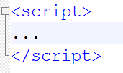

JavaScript варианты подключения
HTML5
HTML < 5
HTML < 5, внешний файл сценария.
Тег <script> может присутствовать в любом месте документа. Но чаще всего его размещают в блоке <head>.
4

Slide 5
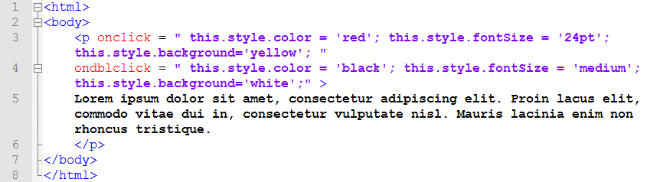
Однако JavaScript код можно писать и в атрибутах тегов
Но это привод к «распылению» кода по странице.
5

Slide 6
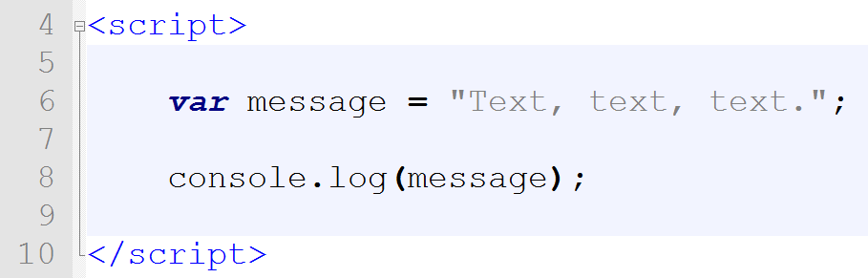
«Допустимый» синтаксис
В процессе обучения мы можем ограничиваться только тегами <script></script> для написания кода, и опускать полную разметку документа.
6

Slide 7
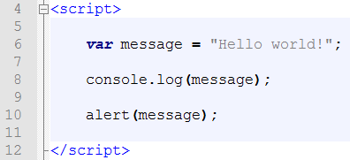
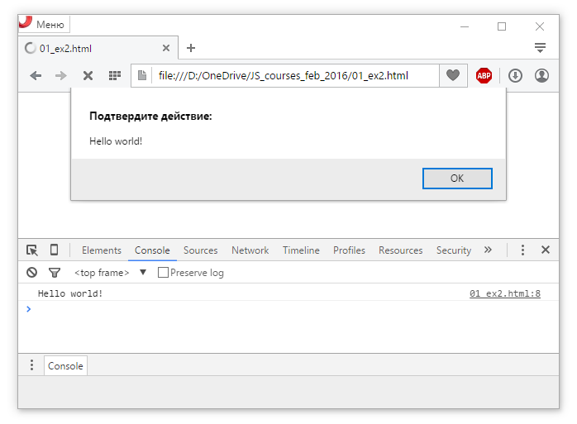

Инструменты: служебные функции
console.log(…);
alert(…);
Создаём новый файл в notepad++, сохраняем файл как test.html, и запускаем (Ctrl+Shift+Alt+R).
7

Slide 8
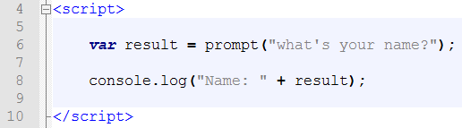
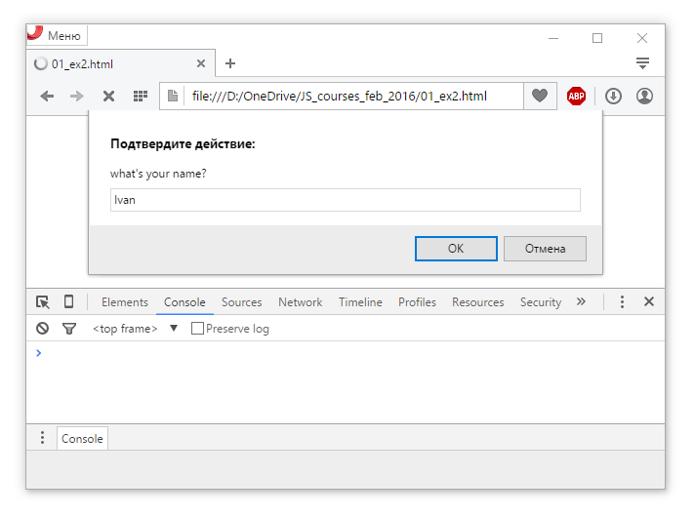
Инструменты: служебные функции
prompt(…);
8

Slide 9
Переменные, типы, операции

Slide 10

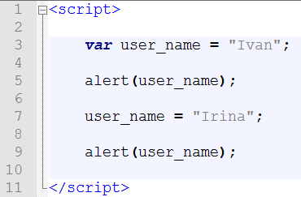

Вне зависимости от того, для чего делается скрипт, понадобится работать с информацией
Для хранения информации, используются переменные.
Ivan
user_name
Ivan
Irina
user_name
10

Slide 11
Переменные
Для хранения информации, используются переменные.
user_name
Перед использованием переменной мы должны попросить выделить под неё место с памяти. Для этого используется ключевое слово var. С его помощью происходит т.н. определение переменной. Определение переменной нужно делать только одни раз. В дальнейшем можно использовать переменную по имени, без слова var.
11

Slide 12



Оператор присвоения
Чтобы сказать компьютеру, что именно нужно записать в перемененную используется оператор присвоения =
=
a
Оператор присвоения берёт то что справа от него и записывает в переменную имя которой расположено слева от него.
12

Slide 13
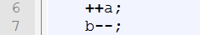
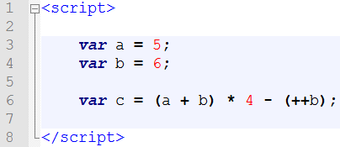
Операторы, операнды и операции…
Для выполнения действий (операций) над переменными (или значениями) используются операторы, операторов существует много. С некоторыми из них все знакомы, например с арифметические операторами.
Унарный оператор – тот который взаимодействует только с одной переменной (операндом).
Бинарный оператор – тот который взаимодействует с двумя переменными (операндами).
У операторов есть приоритеты, какой приоритет выше, какой ниже запомнить непросто. Поэтому в случае сомнений какая операция будет первой а какая второй – смело используйте скобки. Принцип их применения такой же как и в математике – скобки повышают приоритет операции в них записанной.
«Скобками программу не испортишь» (с)
13

Slide 14
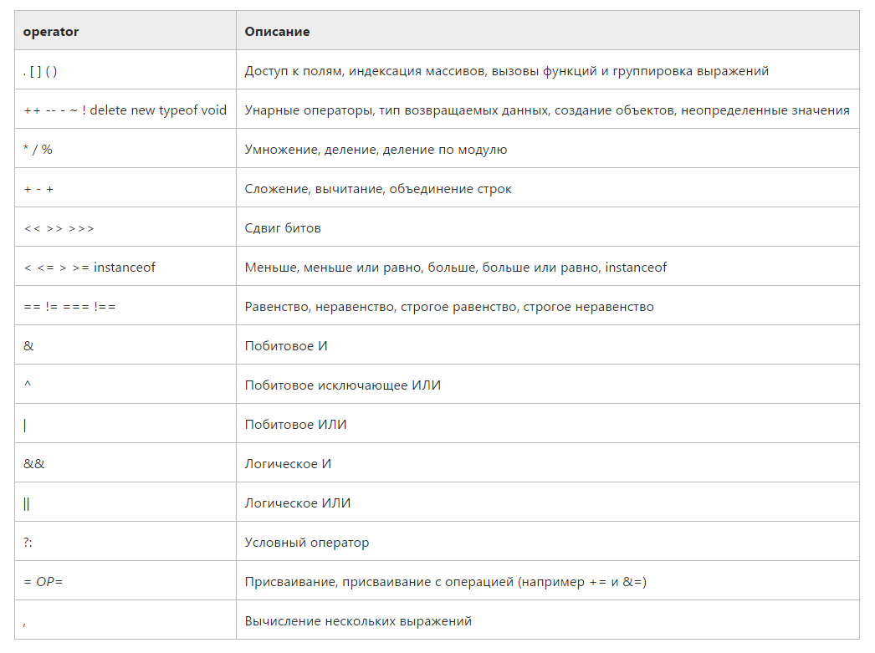
Операторы и операции (их приоритеты)
14
https://developer.mozilla.org/ru/docs/Web/JavaScript/Reference/Operators/Operator_Precedence

Slide 15
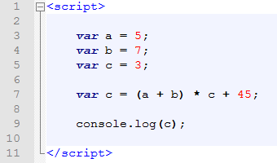

Выражения
По правую сторону от оператора присвоения может быть как конкретное значение (5 или 9 или “Ivan”), а также может быть выражение – формула рассчитав которую компьютер получит результат который будет записан в переменную имя которой стоит слева от знака присвоения. В выражении могут участвовать как и конкретные значения так и другие переменные.
15

Slide 16
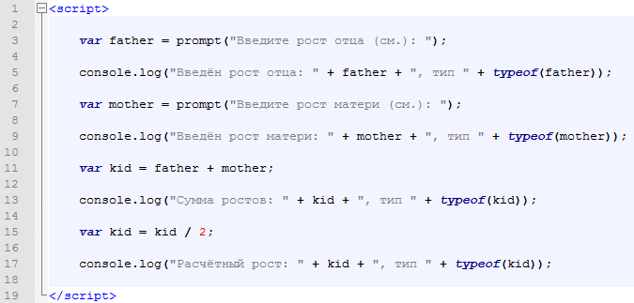

Немного практики
Необходимо написать тест, в котором у пользователя будет спрашивать рост отца и рост матери, и выдаёт предполагаемый рост ребёнка (просто как средне арифметическое).
16

Slide 17
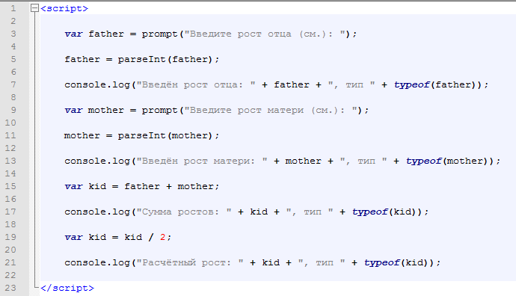
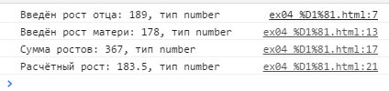
Немного практики
Необходимо написать тест, в котором у пользователя будет спрашивать рост отца и рост матери, и выдаёт предполагаемый рост ребёнка (просто как средне арифметическое).
17

Slide 18
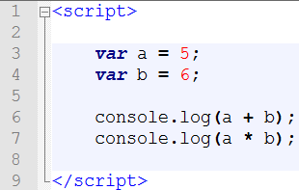
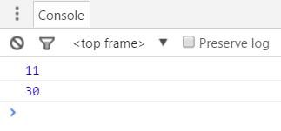
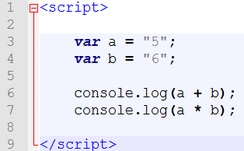
Операторы, операнды и операции и…
?!?
18

Slide 19
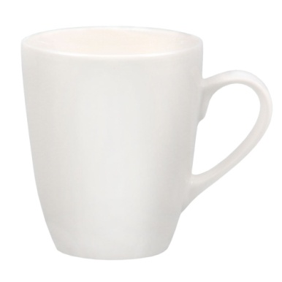
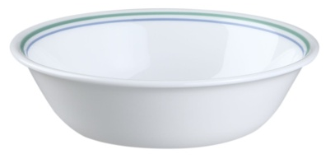
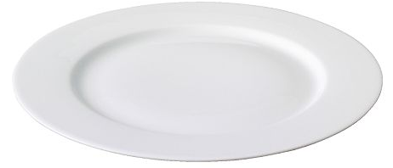


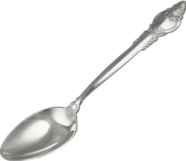
Типы данных (переменных)
Тип данных – пометка для компьютера как относиться к тем или иным данным (переменным) и какие операции с ними возможно проводить.
Тип определяет возможные значения и их смысл, а также операции которое возможны над этим типом данных.
Разные типы требуют разного подхода.
19

Slide 20
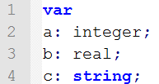

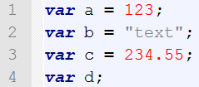
Типы данных (переменных)
Тип данных – пометка для компьютера как относиться к тем или иным данным и какие операции с ними возможно проводить.
Тип определяет возможные значения и их смысл, а также операции которое возможны над этим типом данных.
5 типов: number, string, boolean, function, object.
1 «служебный» тип: undefined.
Javascript не типизированный язык. Тип переменной не указывается при объявлении и может меняться по ходу выполнения программы.
Pascal/Delphi
C/C++/C#/Java
JavaScript
20

Slide 21
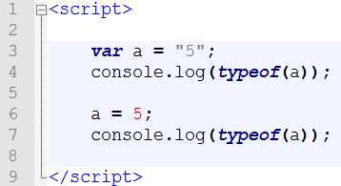
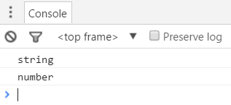
Тип переменной
В JavaScript отсутствует жёсткая типизация данных, при которой тип переменной определяется при её объявлении. В JavaScript тип переменной определяется при присвоении ей значения. И может меняться при каждом новом присвоении. Мы можем узнать тип переменной воспользовавшись функцией typeof.
21

Slide 22
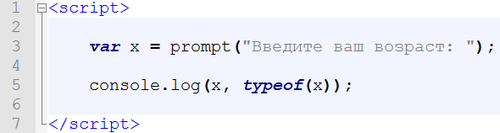

Типы данных (переменных)
Функция prompt (и все поля ввода на странице) возвращают строковой тип, без явного преобразования могут возникнуть проблемы.
22

Slide 23
Задача: Разработать скрипт который на основе роста и веса пользователя рассчитывает его индекс массы тела (для ввода использовать функцию prompt(), для вывода – alert()).
23

Slide 24
Условные операторы (ветвления)

Slide 25

Условные операторы
Операторы ветвления, операторы работающие с понятиями истина/ложь.
Позволяют выполнить ряд действий в зависимости от условий.
25

Slide 26
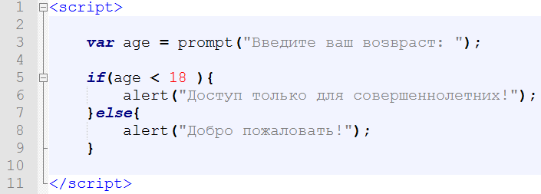
Условные операторы
Оператор if-else позволяет задать условия, в зависимости от верности/не верности которого выполниться первая (if) или вторая (else) ветка кода.
http://www.w3schools.com/js/js_booleans.asp
26

Slide 27
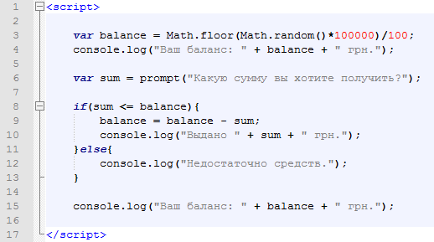
Условные операторы
Фигурные скобки в операторе if-else позволяет задать несколько строк кода для выполнения в случае истинности/ложности условия. После выполнение кода условного оператора, программа приступает к дальнейшему выполнению кода программы.
http://www.w3schools.com/js/js_booleans.asp
27

Slide 28
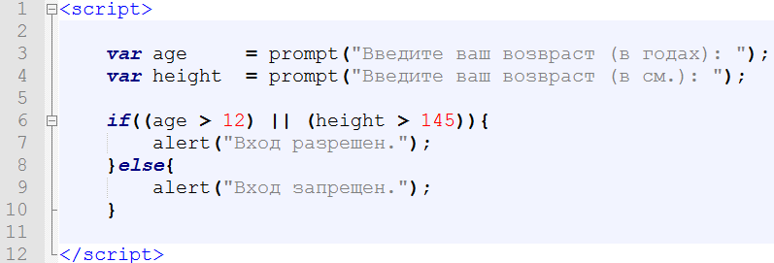
Условные операторы
Оператор if-else позволяет проверять несколько условий сразу, для их группировки существуют логические операторы И (&&) и ИЛИ (||).
http://www.w3schools.com/js/js_booleans.asp
28

Slide 29
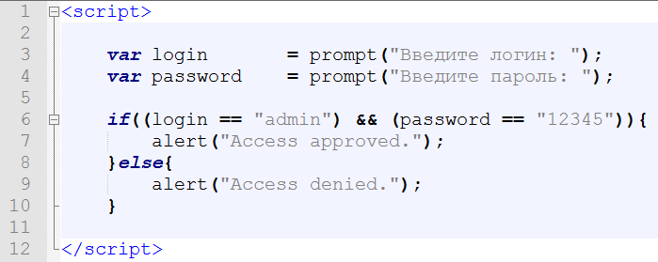
Условные операторы
Оператор if-else позволяет проверять несколько условий сразу, для их группировки существуют логические операторы И (&&) и ИЛИ (||).
http://www.w3schools.com/js/js_booleans.asp
29

Slide 30
Домашнее задание

Slide 31
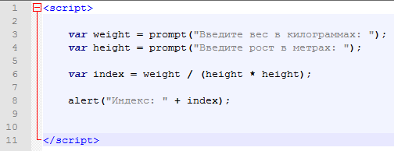
Домашнее задание №1
Задача: Разработать скрипт который на основе роста и веса пользователя рассчитывает его индекс массы тела (для ввода использовать функцию prompt(), для вывода – alert()).
Задача: в зависимости от полученного результата выводить сообщение, о том, в норме ли вес человека, или избыточен, или недостаточен.
31

Slide 32
Домашнее задание №2
Задача: Необходимо написать скрипт который по номеру года определяет високосный год или нет.
32

